Slide 1
PHÒNG GIÁO DỤC VÀ ĐÀO TẠO
TRƯỜNG:
GIÁO VIÊN:

Slide 2











Slide 3
HĐ1: khởi động
Cấu trúc bài học
HĐ2: Hình thành kiến thức
HĐ3: Luyện tập
HĐ4: Vận dụng

Slide 4
HĐ 1
KHỞI ĐỘNG

Slide 5
Bài tập: Số nào trong các số sau đây là số vô tỉ?
Đáp án
là số thập phân vô hạn tuần hoàn nên a là số hữu tỉ
là số thập phân vô hạn không tuần hoàn nên b là số vô tỉ
là một phân số nên c là số hữu tỉ

Slide 6
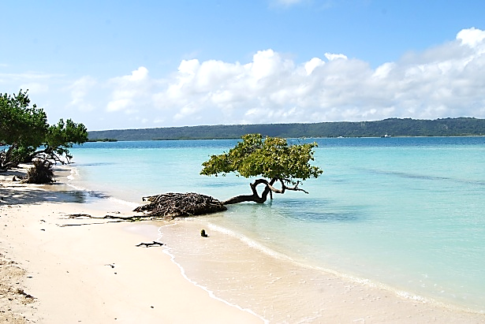

Các em đã biết số thập phân vô hạn không tuần hoàn là số vô tỉ. Vậy căn bậc hai số học của một số không âm được tính như thế nào, kí hiệu ra sao để trả lời các câu hỏi này ta vào tiết học ngày hôm nay

Slide 7
Tiết: ….., Bài 1: SỐ VÔ TỈ. CĂN BẬC HAI SỐ HỌC
(Tiết 2)

Slide 8
Mục tiêu: Căn bậc hai số học:
- Khái niệm căn bậc hai số học
- Kí hiệu căn bậc hai số học
- Cách sử dụng MTCT để tìm căn bậc hai số học của một số không âm

Slide 9
HĐ 2
HÌNH THÀNH KIẾN THỨC MỚI

Slide 10

II. Căn bậc hai số học
HĐ2: Tính:
Đáp án
1 phút
Khái niệm: Căn bậc hai số học của số a không âm là số x không âm
sao cho: x² = a
Chú ý:
+ Kí hiệu: (căn bậc hai số học của a)
Ghi nhớ: Cho . Khi đó:
+ Đẳng thức là đúng nếu và

Slide 11
Ví dụ 4:
Chứng tỏ rằng:
Số 0,3 là căn bậc hai số học của ;
1 phút
b) Số không phải là căn bậc hai số học của số
Giải
a) Ta có và nên là căn bậc hai số học của
Ta có nhưng do nên không phải
là căn bậc hai số học của số

Slide 12
Ví dụ 5: Tìm giá trị của:
2 phút
Giải
Ta có:

Slide 13

Luyện tập 2: Tìm giá trị của
Hình thức khăn trải bàn
(2 phút)
Giải
Nhận xét: Người ta chứng minh được rằng: “Nếu số nguyên dương a
không phải là bình phương của bất kì số nguyên dương nào thì là
số vô tỉ”. Như vậy, các số đều là số vô tỉ.

Slide 14
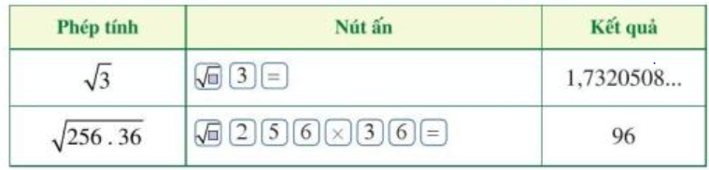
HĐ3: (Sử dụng phầm mềm giả lập)
Sử dụng MTCT để tìm căn bậc hai của một số dương bất kì

Slide 15
HĐ 3
LUYỆN TẬP

Slide 16

CHIẾN SĨ GIAO LIÊN

Slide 17
KIM ĐỒNG
Kim Đồng (1929 – 15 tháng 2 năm 1943) là bí danh của Nông Văn Dèn một thiếu niên người dân tộc Nùng, ở thôn Nà Mạ, xã Trường Hà, huyện Hà Quảng, tỉnh Cao Bằng. Anh là người đội trưởng đầu tiên của tổ chức Đội Thiếu niên Tiền phong Hồ Chí Minh.
Kim Đồng đã cùng đồng đội làm nhiệm vụ giao liên, đưa đón Việt Minh và chuyển thư từ. Trong một lần đi liên lạc, khi cán bộ đang có cuộc họp, anh phát hiện có quân Pháp đang tới nơi cư trú của cán bộ, Kim Đồng đã đánh lạc hướng họ để các bạn của mình đưa bộ đội về căn cứ được an toàn. Kim Đồng chạy qua suối, quân Pháp theo không kịp liền nổ súng vào anh. Kim Đồng ngã xuống ngay bên bờ suối Lê Nin (Cao Bằng) ngày 15 tháng 2 năm 1943, khi vừa tròn 14 tuổi.

Slide 18
CÁCH CHƠI
Em hãy giúp anh Kim Đồng vận chuyển những bức thư của Việt Minh tới địa điểm an toàn bằng cách lựa chọn những bức thư và trả lời đúng các câu hỏi tương ứng.
Có 5 bức thư ứng với 5 câu hỏi.
Mỗi câu hỏi có thời gian suy nghĩ là 15 giây.

Slide 19
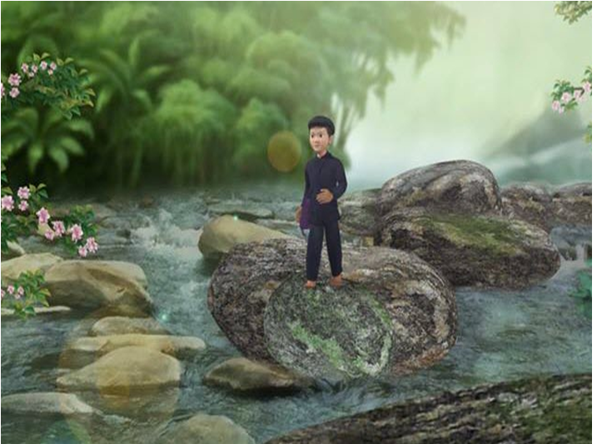


KIM ĐỒNG
CHIẾN SĨ GIAO LIÊN

Slide 20







Slide 21

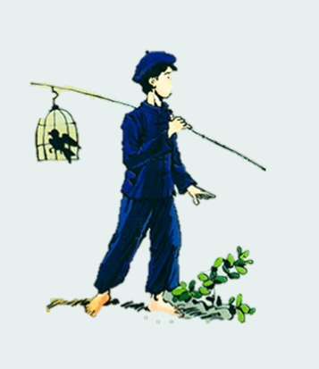
Câu 1. Đọc số sau:
Căn bậc hai 15
A
15
14
13
12
11
10
09
08
07
06
05
04
03
02
01
00
Căn bậc hai số học của 15
B
Mười lăm
C
Căn mười lăm
D

Slide 22

Câu 2. Căn bậc hai số học của 39 được kí hiệu là:
15
Sai
A
14
13
12
11
10
09
08
07
06
05
04
03
02
01
00
Đúng
B

Slide 23
Câu 3. bằng:
13
A
15
14
13
12
11
10
09
08
07
06
05
04
03
02
01
00
-12
B
-14
C
12
D

Slide 24
Câu 4. bằng:
1,3
A
15
14
13
12
11
10
09
08
07
06
05
04
03
02
01
00
B
13
-13
C
-1,3
D

Slide 25
Câu 5.
A
15
15
14
13
12
11
10
09
08
07
06
05
04
03
02
01
00
B
1,5
225
C
22,5
D

Slide 26


THE END
CẢM ƠN CÁC EM ĐÃ GIÚP ANH HOÀN THÀNH NHIỆM VỤ!

Slide 27
Bài 4 /a,c (SGK/35). Tính giá trị của biểu thức
Thời gian: 2 phút
Giải

Slide 28
Bài tập bổ xung: Tìm x , biết:
Giải
a) Vì =>
b) Vì =>

Slide 29
HĐ 4
VẬN DỤNG

Slide 30
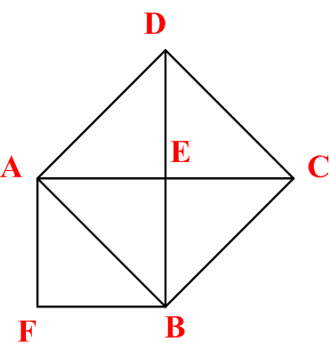

Bài 5 (SGK/35): Quan sát hình 1 ở đó hình vuông AEBF có cạnh
bằng 1m, hình vuông ABCD có cạnh AB là một đường chéo của hình
vuông AEBF
Tính diện tích hình vuông ABCD
Tính độ dài đường chéo AB
Giải
a) Diện tích tam giác AEB là:
Hình 1
Diện tích hình vuông ABCD là:
b) Ta có diện tích hình vuông ABCD bằng
Thời gian: 2 phút

Slide 31
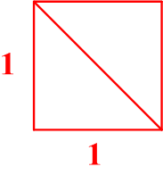
Ghi nhớ:
là độ dài đường chéo của hình vuông có độ dài cạnh bằng 1

Slide 32
“CÓ THỂ EM CHƯA BIẾT”
Các em tự đọc mục “có thể em chưa biết” (SGK/36,37)
và trả lời các câu hỏi sau:
2 phút
Câu 1:
Tỉ số vàng là tỉ số chuẩn giữa các thành tố trong thiết kế nhằm đem lại hiệu ứng cao nhất cho con người khi thưởng thức các tác phẩm nghệ thuật. Những tỉ số đó thường là các số:
A. hữu tỉ
B. số nguyên
C. vô tỉ
C. vô tỉ
D. vô tỉ
Câu 2: Hãy kể tên các tác phẩm nghệ thuật và kiến trúc nổi tiếng có sử dụng tỉ số vàng?

Slide 33
Đáp án
Các tác phẩm nghệ thuật: “Bức chân dung nàng Mona Lisa” (của danh hoạ Leonardo da Vinci), “Thiếu nữ bên hoa huệ” (của danh hoạ Tô Ngọc Vân)
Kiến trúc: Đền thờ Parthenon ở thủ đô Athens của Hy Lạp

Slide 34
HƯỚNG DẪN VỀ NHÀ
- Học và ghi nhớ các kiến thức về căn bậc hai số học, kí hiệu căn bậc hai, cách dùng MTCT để tìm căn bậc hai của số không âm.
- Làm bài tập trong SBT
- Làm thêm bài tập sau:
Bài 1: Tìm giá trị nhỏ nhất của biểu thức:
Bài 2: Tìm giá trị lớn nhất của biểu thức:
Bài 3: Tìm số tự nhiên n nhỏ hơn 45 sao cho số
là số nguyên

Slide 35
Hướng dẫn
Bài 1: Ta có:
=> Giá trị nhỏ nhất của biểu thức đã cho là
Bài 2: Ta có:
=> Giá trị lớn nhất của biểu thức đã cho là
Bài 3: Ta có: nhận giá trị nguyên khi và chỉ khi
Ư(2)
Tính giá trị của n.
Kết luận:

